Slide 1
স্বাগতম

Slide 2
পরিচিতি
হিল্লোল কুমার মল্লিক
সহকারি শিক্ষক
শিয়ালী মাধ্যমিক বিদ্যালয়
রুপসা,খুলনা
নবম শ্রেণি
ভূগোল ও পরিবেশ
পর্বত

Slide 3
এই পাঠ শেষে শিক্ষার্থীরা-
পর্বত কি তা বলতে পারবে।
পর্বতের শ্রেণি বিভাগ করতে পারবে।
ভঙ্গিল পর্বতের সৃষ্টি ব্যাখ্যা করতে পারবে।
বিভিন্ন পর্বতের বর্ণনা করতে পারবে।

Slide 4
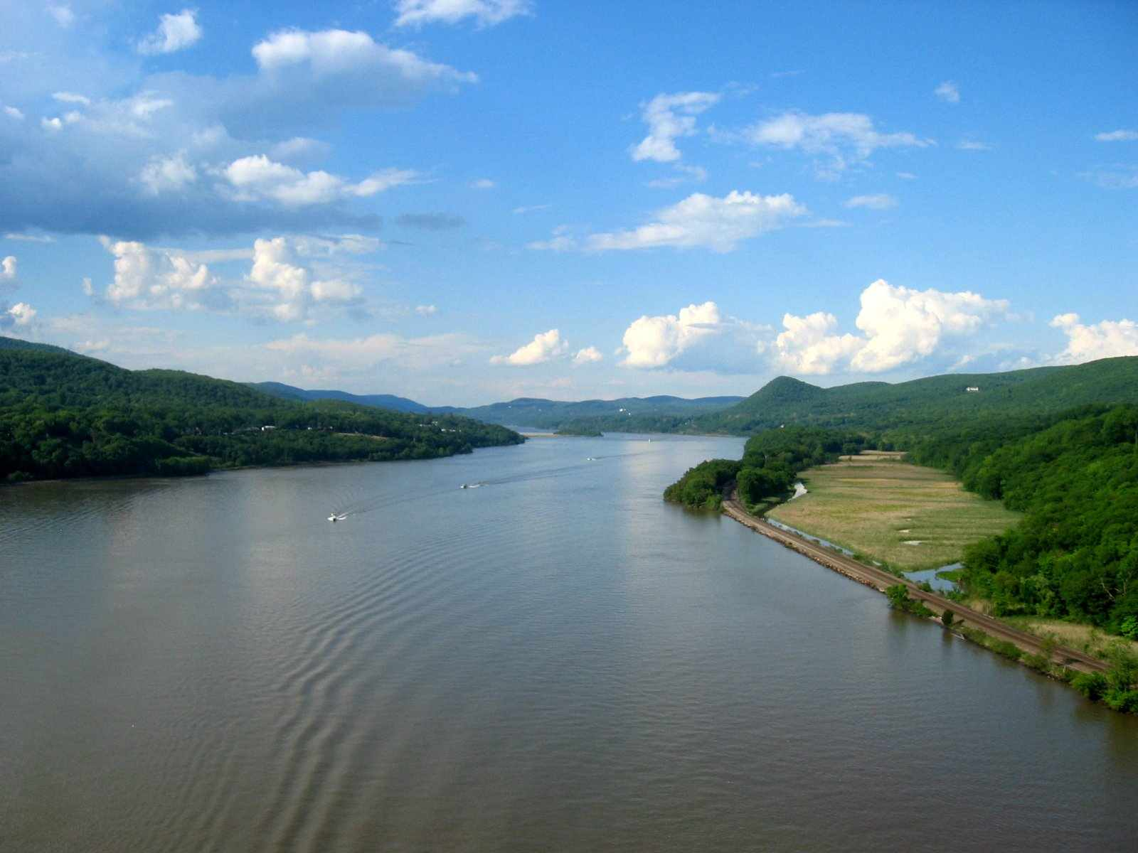
একটি নদী

Slide 5
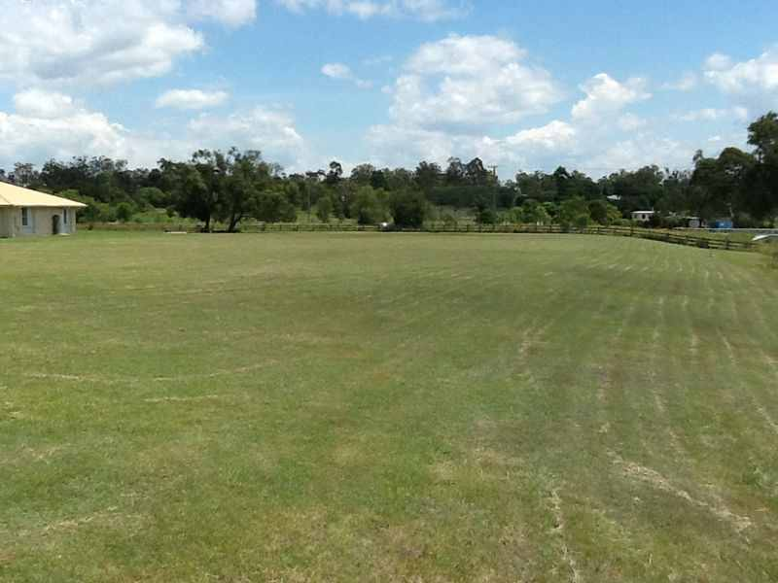
একটি সমতল ভুমি

Slide 6
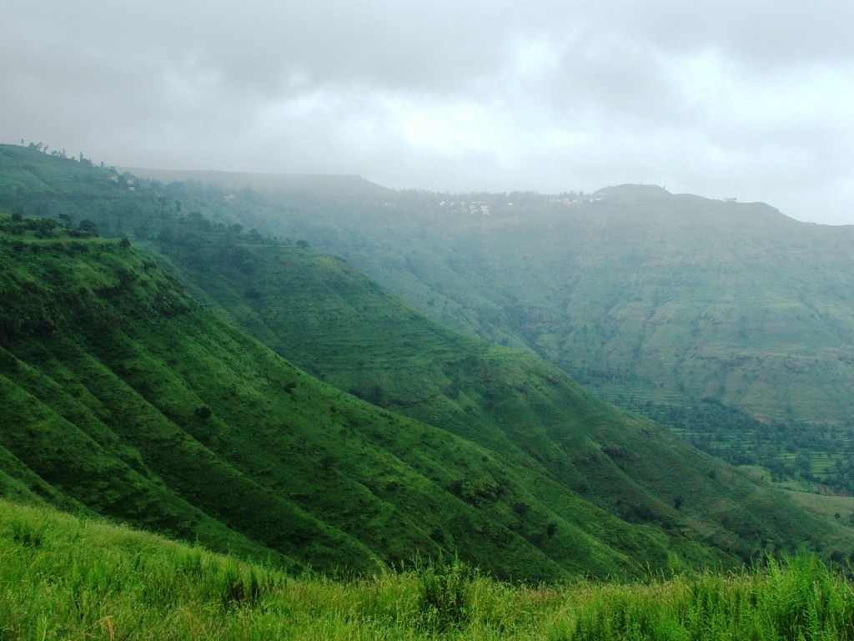
পাহাড়

Slide 7
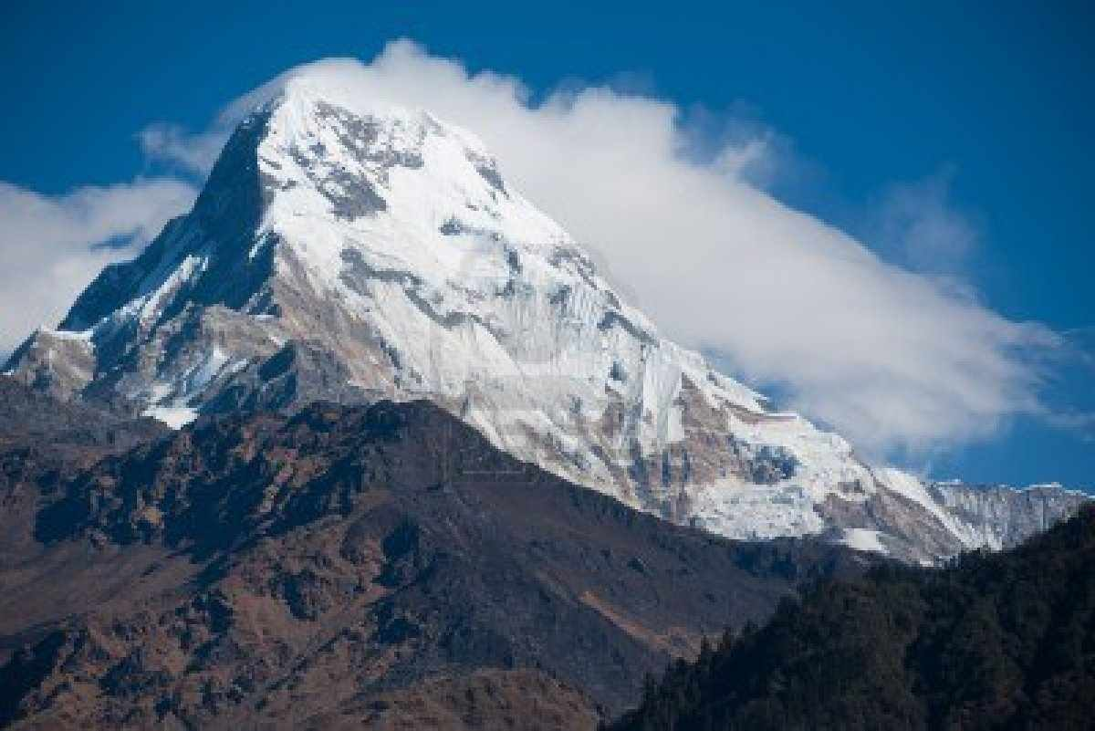
একটি পর্বত

Slide 8
আজকের পাঠ
পর্বত

Slide 9
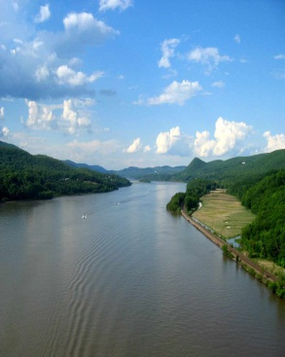
নদী
সমতল ভুমি
পাহাড়
পর্বত
পৃথিবীতে সবচেয়ে উচু ভুমিকে পর্বত বলে।

Slide 10
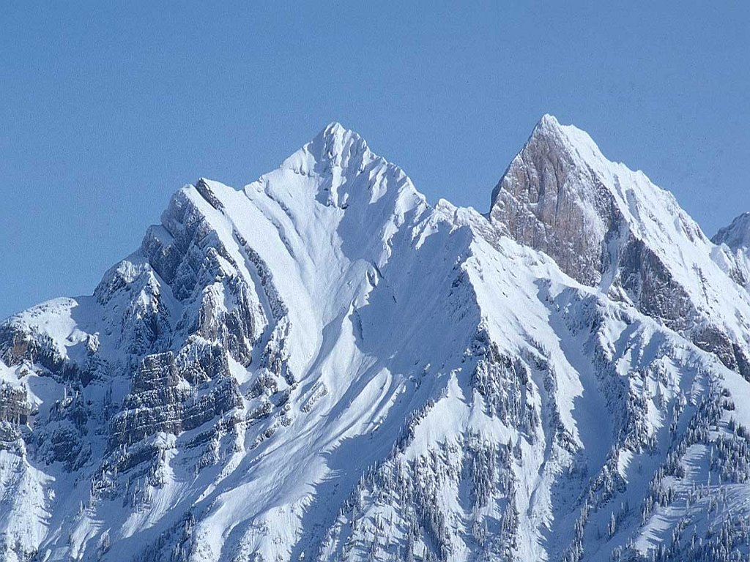
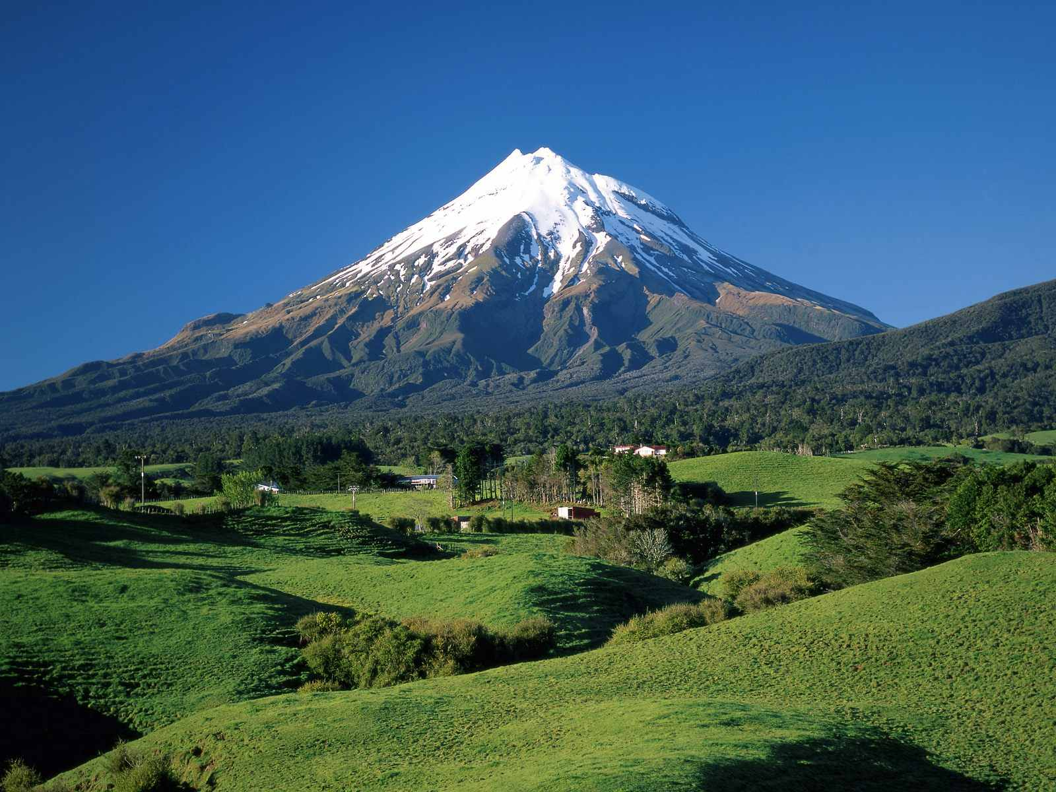
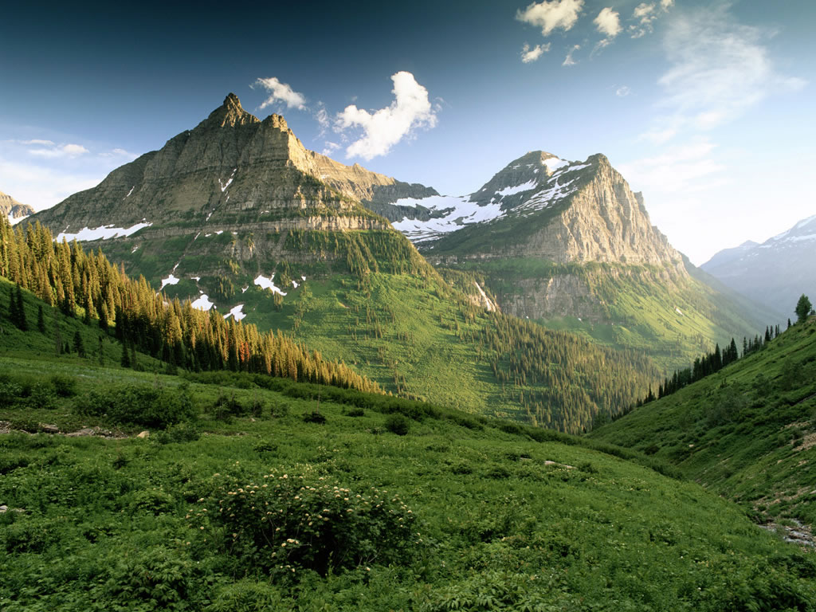
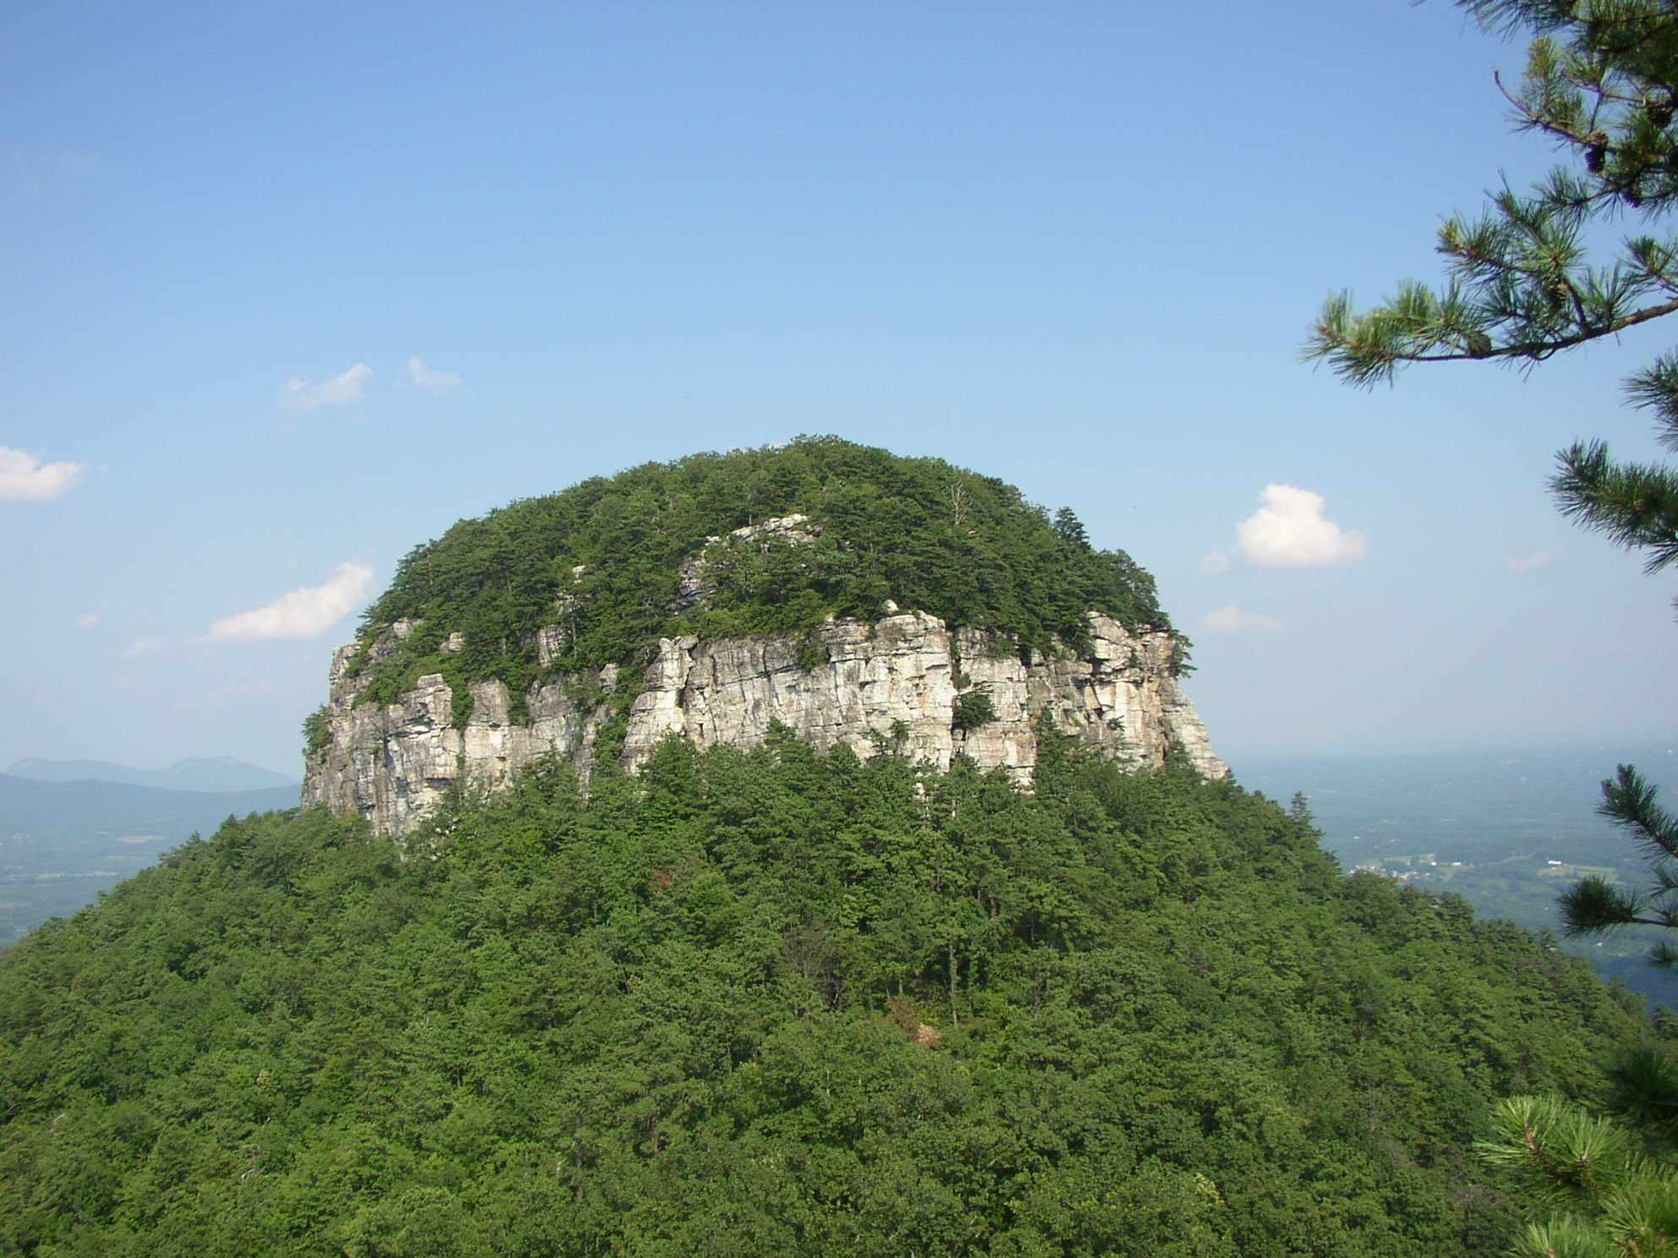
পর্ব ত কে চার ভাগে ভাগ করা যায়
ভঙ্গিল পর্বত
আগ্নেয় পর্বত
স্তূপ পর্বত
ল্যাকোলিথ পর্বত

Slide 11
ভঙ্গিল পর্বত
ভাঁজ
ভাঁজ

Slide 12
ভাঁজের মাধ্যমে সৃষ্টি হয়।
শিলা একটার উপর আর একটা উঠে ভাঁজের সৃষ্টি করে।
ভংগিল পর্বত

Slide 13
উত্তর আমেরিকার রকি
ভঙ্গিল পর্বত

Slide 14
অগ্নিময় অবস্থা থেকে তৈরী হয়
আগ্নেয় পর্বত

Slide 15
আফ্রিকার কিলিমাঞ্জারো
আগ্নেয় পর্বত

Slide 16
স্তূপ পর্বত
ভূ-আলোড়ন
ভূ-আলোড়নের ফলে সৃষ্ট পর্বত

Slide 17
স্তূপ পর্বত
জার্মানির ব্ল্যাক ফরেস্ট

Slide 18
ল্যাকোলিথ পর্বত
গলিত লাভা মাগ্যমা বিভিন্ন গ্যাসের দ্বারা বের হয়ে আসার চেষ্টা করে পর্বতের সৃষ্টি করে

Slide 19
ল্যাকোলিথ পর্বত
যুক্তরাষ্ট্রের হেনরি পর্বত

Slide 20
দলীয় কাজ
টেবিলের উপর একখানা কাপড় রেখে দুই দিক থেকে চাপ দিয়ে ভঙ্গিল পর্বত সৃষ্টি কর।

Slide 21
মুল্যায়ন
ভঙ্গিল পর্বত
উপরের পর্বতটি কোন ধরনের পর্বত ?

Slide 22
বাড়ির কাজ
হিমালয় পর্বতের চিত্র অংকন করে বর্ণনা করতে হবে।

Slide 23
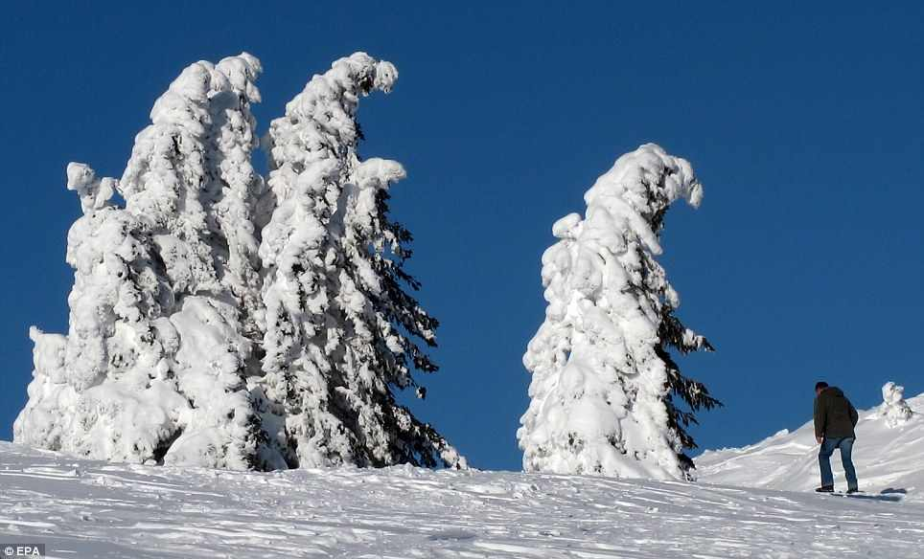
ধন্যবাদ

